Slide 1
Как запомнить много информации или…

Slide 2
Как запомнить много информации или что такое интеллект – карты?
Мастер –класс Супрядкиной О.Н., учителя русского языка и литературы МОУ «СОШ» пст.Визиндор

Slide 3
Интеллект-карта — это техника представления любого процесса, события, мысли или идеи в систематизированной визуальной форме. Широкое применение техники началось благодаря английскому психологу Тони Бьюзену.

Slide 4
ПОПРОБУЕМ СОСТАВИТЬ?

Slide 5
Правила построения интеллект-карт
1. Главное!
Начинайте с центра. В центре находится самая главная мысль, цель построения интеллект-карты. Начинайте с главной мысли — и у вас появятся новые идеи, чем ее дополнить.

Slide 6
2. Составляйте и читайте по часовой стрелке, начиная с правого верхнего угла. Информация считывается по кругу, начиная с центра карты и продолжая с правого верхнего угла и далее по часовой стрелке.
Если вы задаете другую последовательность, обозначайте очередность чтения порядковыми цифрами.

Slide 7
3. Используйте разные цвета! В выбираемых нами цветах всегда больше смысла, чем может показаться. Цвет мы воспринимаем мгновенно, а на восприятие текста нужно время. Разные цвета могут по-разному восприниматься и имеют разное значение в разных культурах и у разных людей.

Slide 9
Кто (что) это?

Slide 10
Из чего?

Slide 11
Из чего?
Когда?

Slide 12
Из чего?
Когда?
Как?
Какой?
Причины ухода

Slide 13
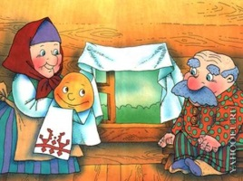
Пыль из амбара и сусеков, сметана
Весна (апрель или май), потому что все запасы деда и бабы закончились
по сусекам помела, по амбару поскребла. Замесила на сметане, изжарила в масле.
Какая?
Лиса
Круглый, румяный, вкусный
ВСТРЕЧИ
Медведь
Заяц
Понял, что его съедят, решил избежать смерти.
Захотел “на мир посмотреть и себя показать”.
Решил поозорничать, спрятаться от деда с бабой.
Надоело лежать на окне.
Волк
Какой?
Какой?
Какой?

Slide 14
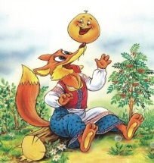
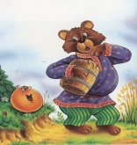
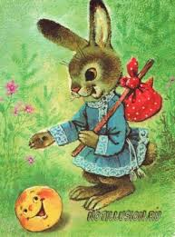
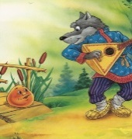
Пыль из амбара и сусеков, сметана
Весна (апрель или май), потому что все запасы деда и бабы закончились
Испытание ?
по сусекам помела, по амбару поскребла. Замесила на сметане, изжарила в масле.
Лиса
Какая?
ВСТРЕЧИ
Круглый, румяный, вкусный
Медведь
Испытание ?
Волк
Заяц
Какой?
Понял, что его съедят, решил избежать смерти.
Захотел “на мир посмотреть и себя показать”.
Решил поозорничать, спрятаться от деда с бабой.
Надоело лежать на окне.
испытание на ?
испытание на ?
Какой?
Какой?

Slide 15
Пыль из амбара и сусеков, сметана
Весна (апрель или май), потому что все запасы деда и бабы закончились
Испытание лестью
по сусекам помела, по амбару поскребла. Замесила на сметане, изжарила в масле.
Лиса
Какая?
ВСТРЕЧИ
Круглый, румяный, вкусный
Медведь
Испытание властью
Волк
Заяц
Какой?
Понял, что его съедят, решил избежать смерти.
Захотел “на мир посмотреть и себя показать”.
Решил поозорничать, спрятаться от деда с бабой.
Надоело лежать на окне.
испытание на смелость
испытание на жестокость
Какой?
Какой?

Slide 16
Перехитрил лису и странствует по миру
Пыль из амбара и сусеков, сметана
Варианты финала
Весна (апрель или май), потому что все запасы деда и бабы закончились
Съела
Испытание лестью
по сусекам помела, по амбару поскребла. Замесила на сметане, изжарила в масле.
Лиса
Какая?
ВСТРЕЧИ
Круглый, румяный, вкусный
Медведь
Испытание властью
Волк
Заяц
Какой?
Понял, что его съедят, решил избежать смерти.
Захотел “на мир посмотреть и себя показать”.
Решил поозорничать, спрятаться от деда с бабой.
Надоело лежать на окне.
испытание на смелость
испытание на жестокость
Какой?
Какой?

Slide 17
Перехитрил лису и странствует по миру
Тайный смысл древней сказки
Пыль из амбара и сусеков, сметана
Варианты финала
Весна (апрель или май), потому что все запасы деда и бабы закончились
Съела
Испытание лестью
по сусекам помела, по амбару поскребла. Замесила на сметане, изжарила в масле.
Лиса
Какая?
ВСТРЕЧИ
Круглый, румяный, вкусный
Медведь
Испытание властью
Волк
Заяц
Какой?
Понял, что его съедят, решил избежать смерти.
Захотел “на мир посмотреть и себя показать”.
Решил поозорничать, спрятаться от деда с бабой.
Надоело лежать на окне.
испытание на смелость
испытание на жестокость
Какой?
Какой?

Slide 18
4. Экспериментируйте всегда! Так как мышление каждого человека уникально, то и карта, как результат мышления, тоже оказывается уникальной и неповторимой.

Slide 19
Не должно быть много текста!
Печатные буквы!
Слова горизонтально!

Slide 20
Использую на уроках русского языка (имя существительное изучение сложных предложений).
На уроках литературы (герои произведений, жизнь и творчество писателей).

Slide 22
Мудр тот, кто знает не много,
а нужное Эсхил

